Slide 1


Sistema de RH

Slide 2
Introdução
Propostas do projeto;
Diagramas UML e cartões CRC;
Planejamento de testes unitários;
Wireframes;
2

Slide 3
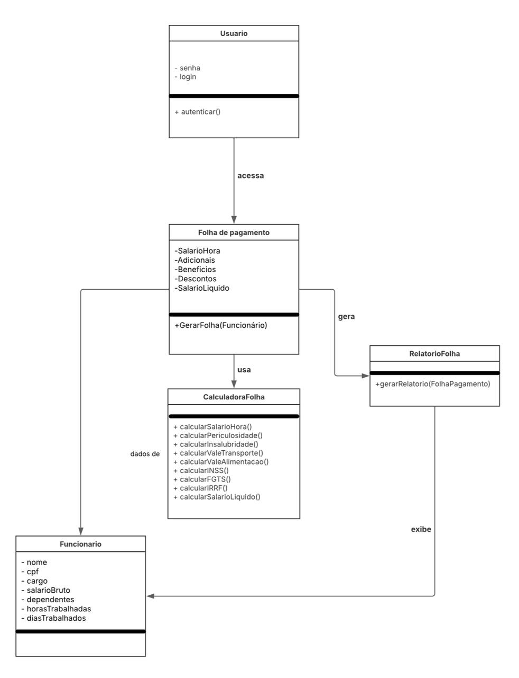
Diagrama UML:
3

Slide 4
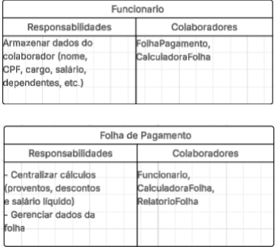
Cartões CRC:
4

Slide 5
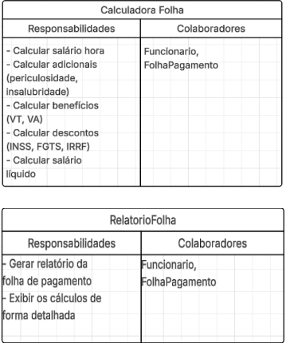
Cartões CRC:
5

Slide 6
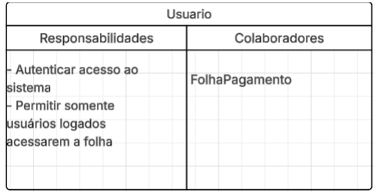
Cartões CRC:
6

Slide 7
Planejamento de Testes Unitários
Objetivo:
Garantir que cada unidade do código (métodos e funções) funcione isoladamente.
7

Slide 8
Planejamento de Testes Unitários
Testes a serem implementados nas próximas Sprints:
Cálculos de Salário: Testar o cálculo de salário por hora.
Adicionais: Validar o cálculo de periculosidade e insalubridade.
Benefícios: Verificar os cálculos de vale-transporte e vale-alimentação.
Descontos: Validar a aplicação das regras de cálculo de INSS, FGTS e IRRF.
Salário Líquido: Confirmar se o cálculo final do salário líquido está correto.
8

Slide 9
Testes Adicionais (Selenium)
Motivação
Provar que a integração entre o frontend e o backend funciona, simulando a jornada completa do usuário.
Testes E2E com Selenium:
Teste de Login;
Teste de navegação de paginas;
Apresentação de informações para o user.
9

Slide 10
Wireframes - overview
Credenciamento de Usuário
Login com usuário e senha.
Opção de recuperação de senha.
Redirecionamento para o Dashboard principal.
Cadastro de Funcionários
Inserção de dados pessoais e profissionais.
Definição de salário, adicionais e benefícios.
Registro concluído em “Cadastrar Funcionário”.
10

Slide 11
Wireframes - overview
Controle de Horas
Registro e aprovação de horas normais e extras.
Possibilidade de lançamento manual.
Acompanhamento de horas pendentes e aprovadas.
Folha de Pagamento
Cálculo de salário bruto, líquido e descontos.
Processamento de folha com status por funcionário.
Relatórios detalhados por colaborador (salário, adicionais, descontos e benefícios).
11

Slide 12
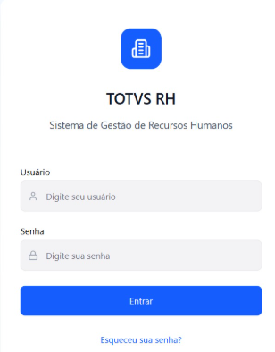
Wireframes
12

Slide 13
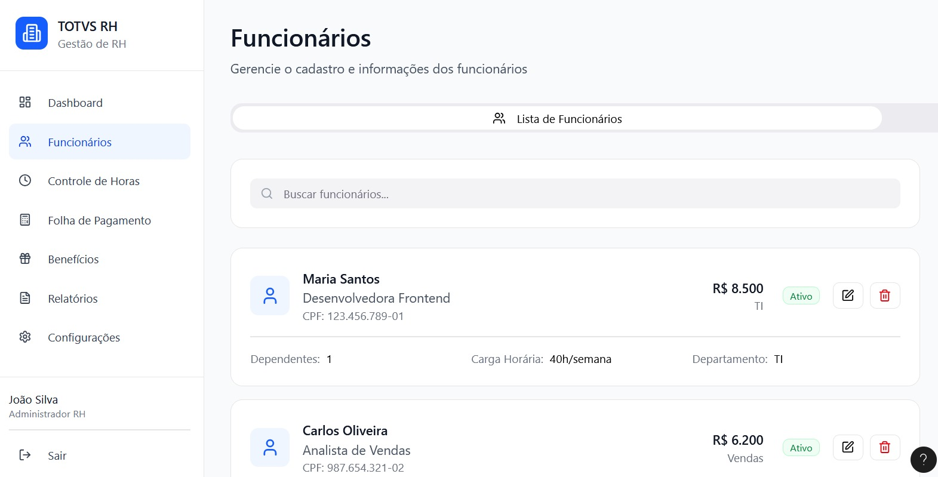
Wireframes
13

Slide 14
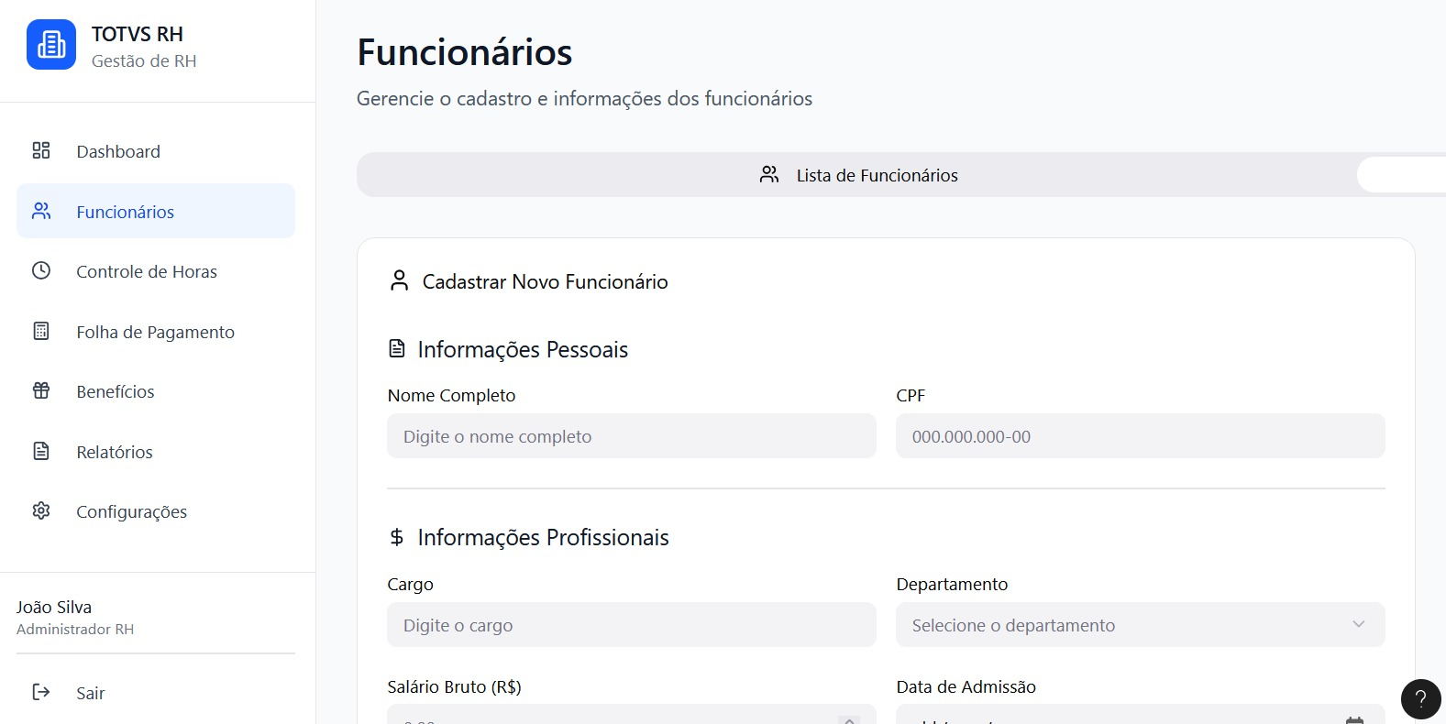
Wireframes
14

Slide 15
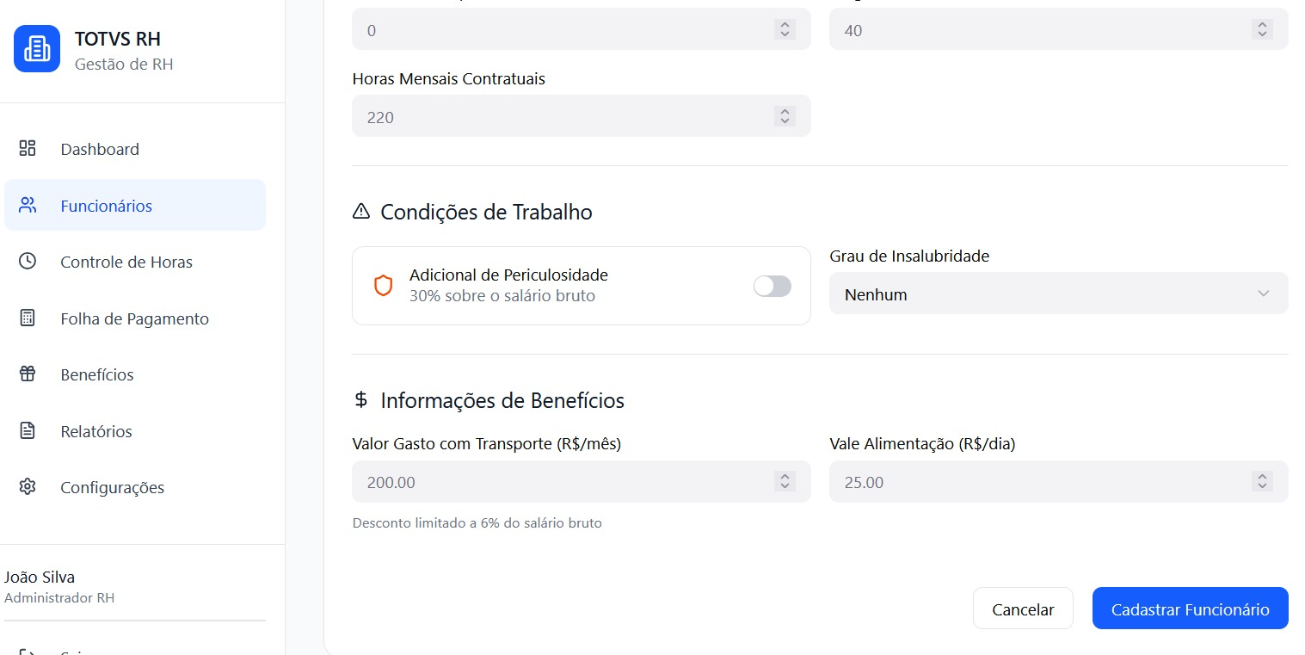
Wireframes
15

Slide 16
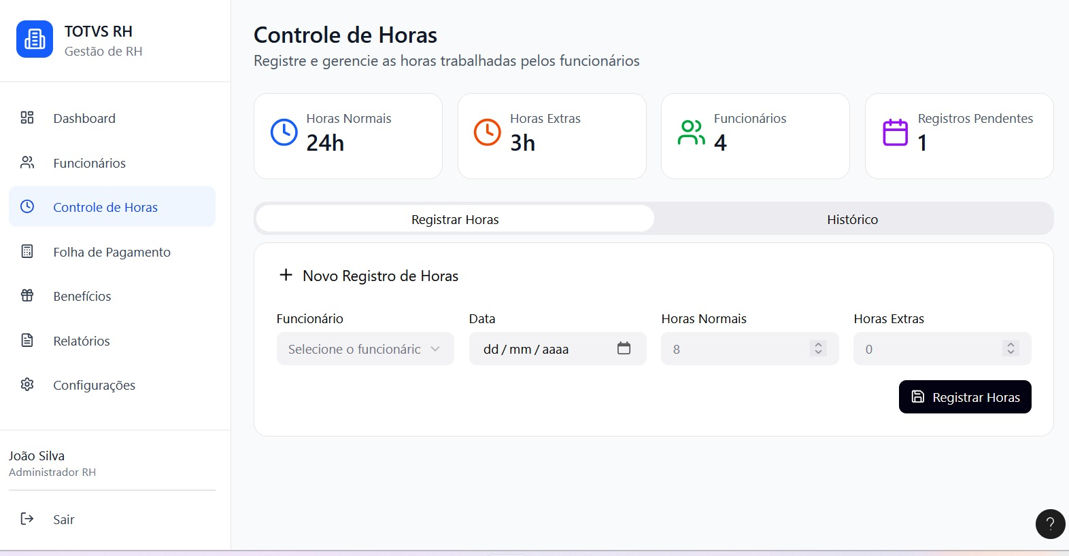
Wireframes
16

Slide 17
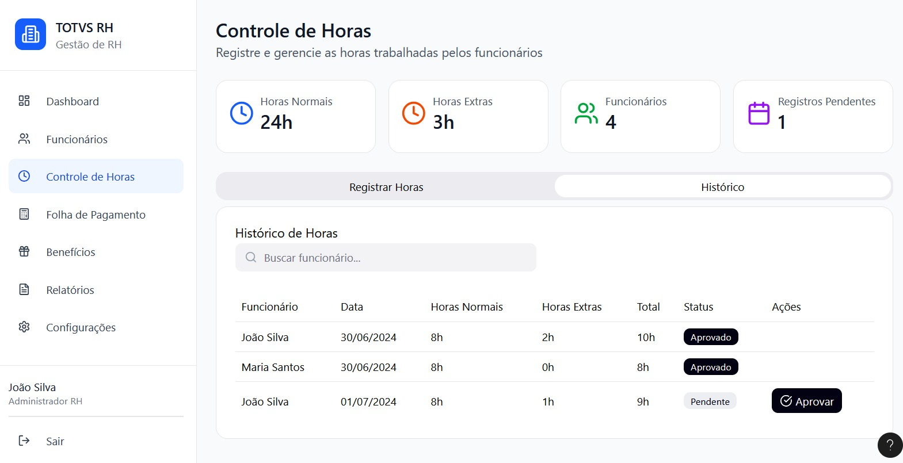
Wireframes
17

Slide 18
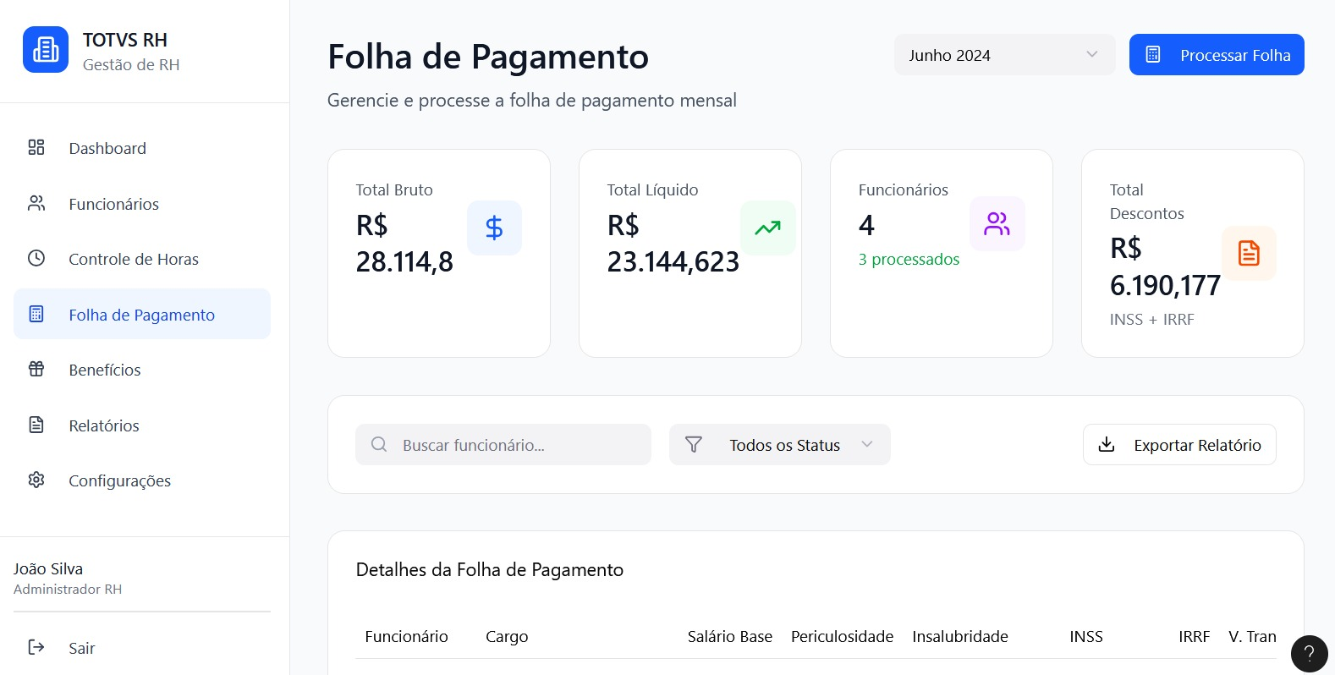
Wireframes
18

Slide 19
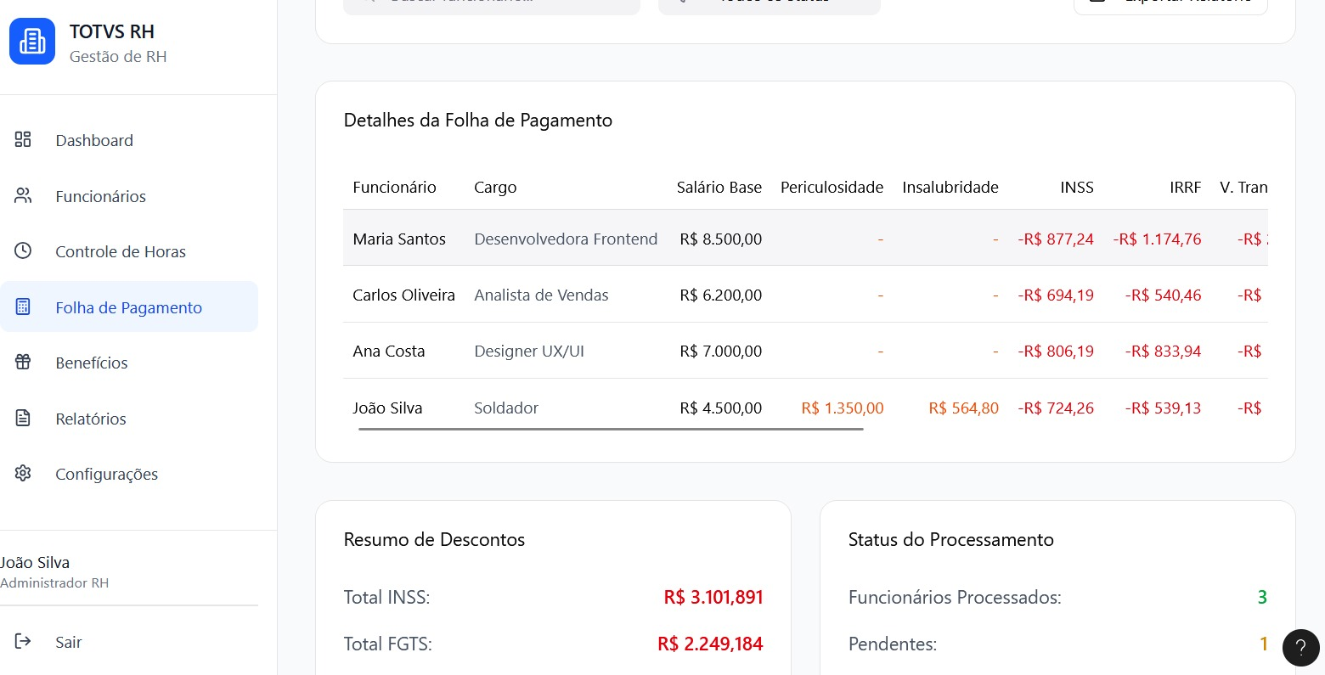
Wireframes
19

Slide 20
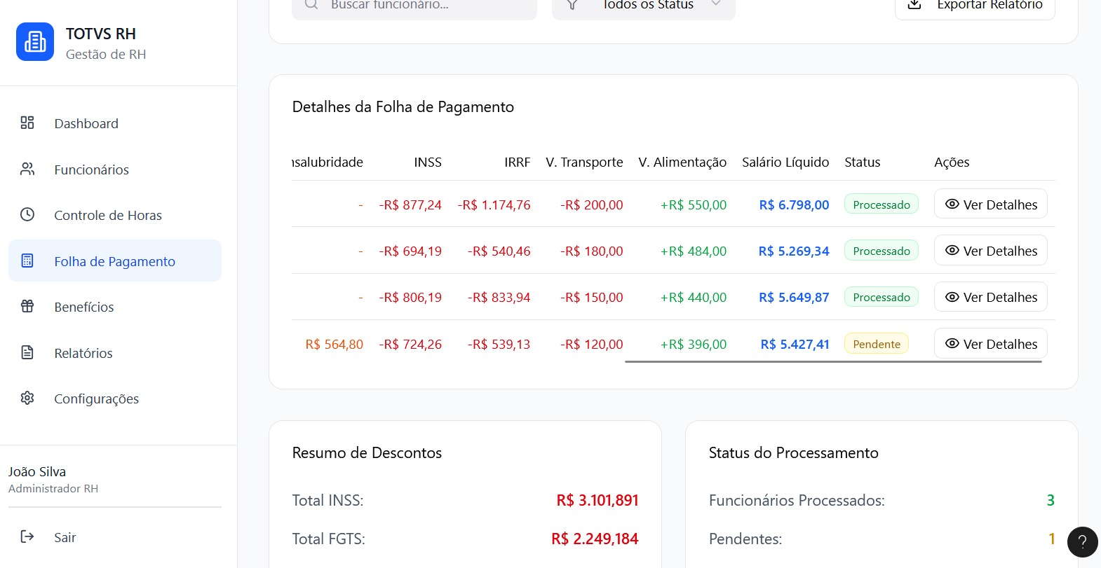
Wireframes
20

Slide 21
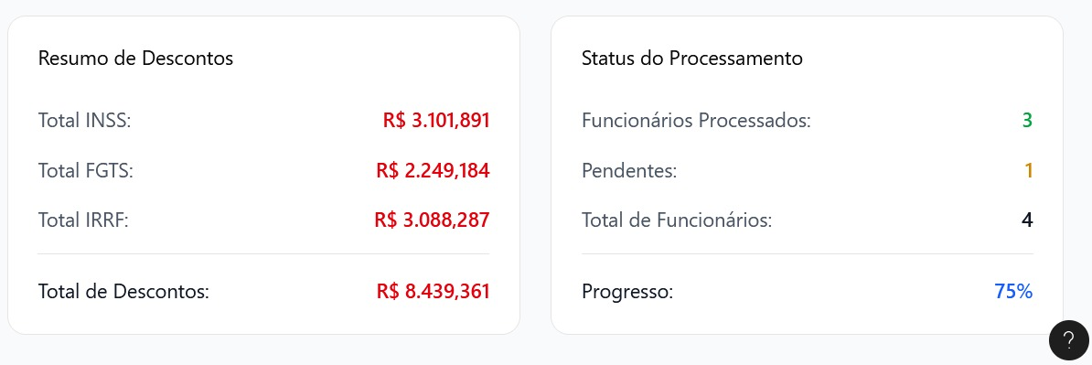
Wireframes
21

Slide 22
OBRIGADO

